Slide 1
Гидропоника

Slide 2
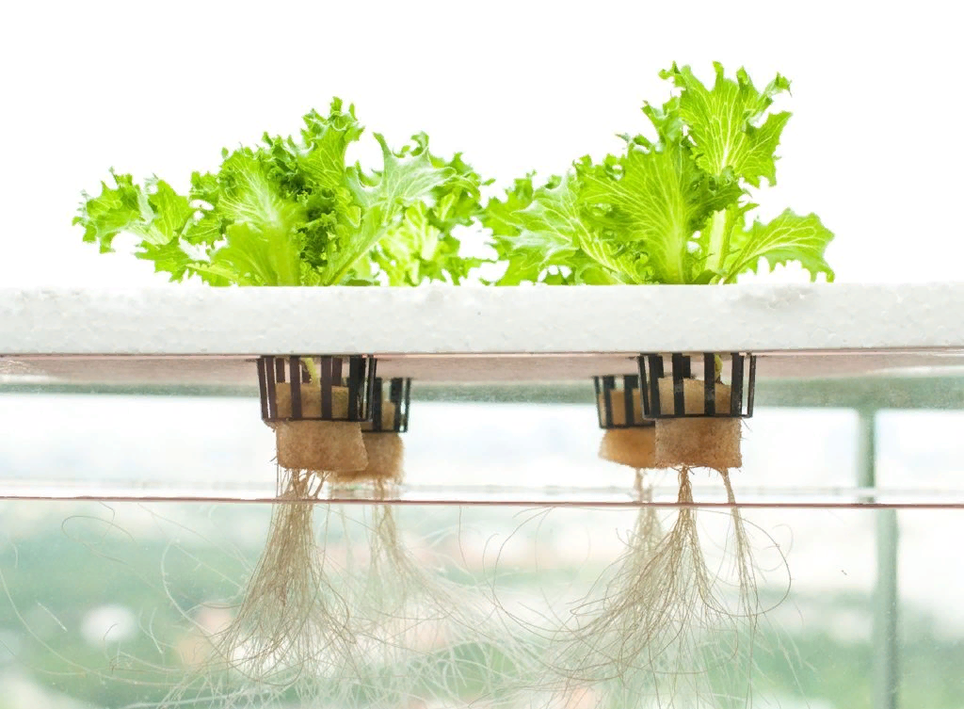
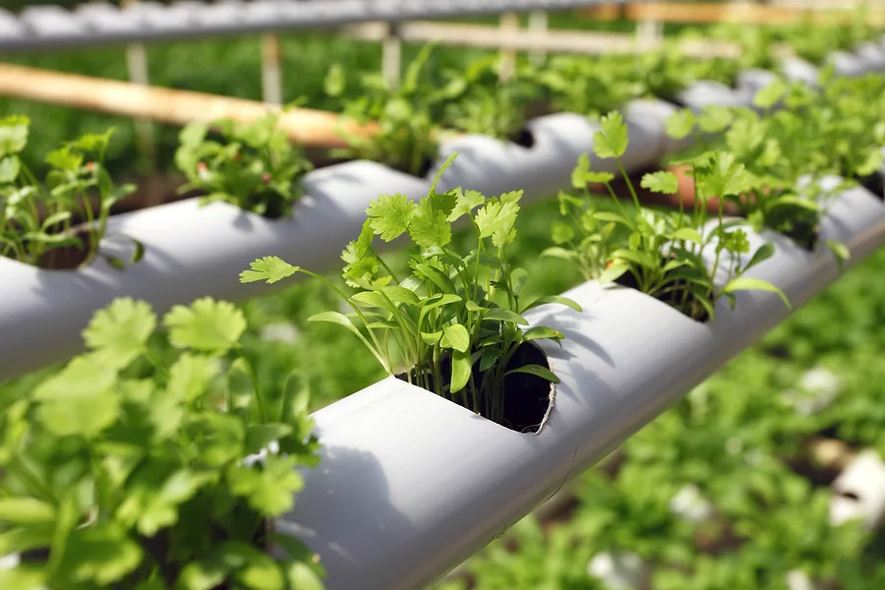
Гидропоника
это способ выращивания растений без почвы, при котором растение получает из раствора все необходимые питательные вещества в нужных количествах и точных пропорциях.

Slide 3
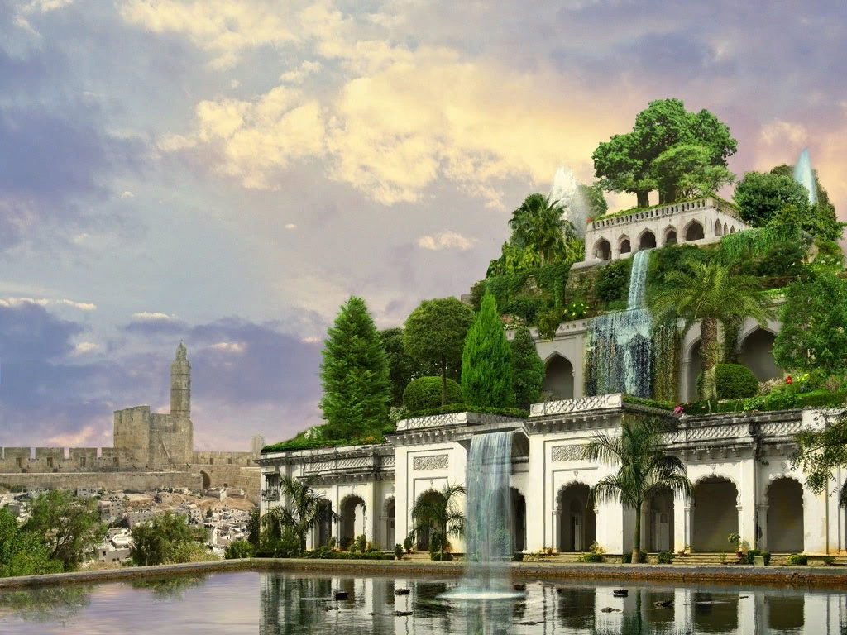
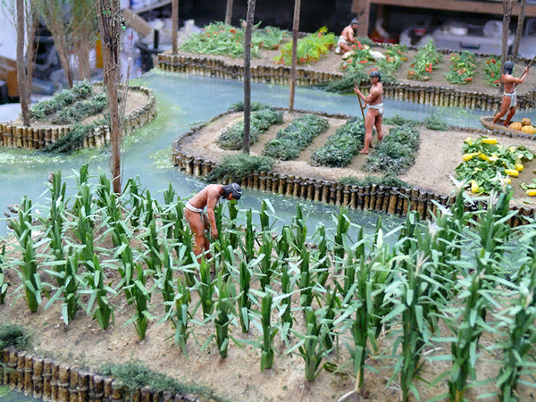
История
Висячие сады в Вавилоне
Плавающие сады Ацтеков в Центральной Америке

Slide 4
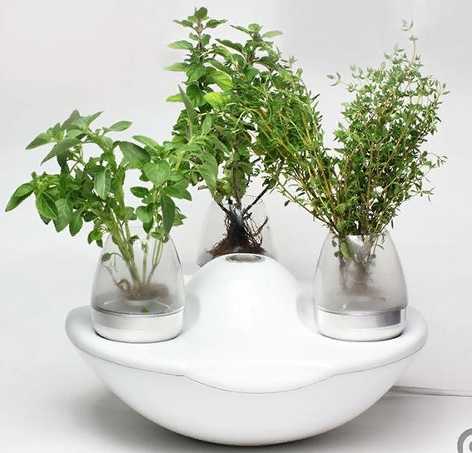
Метод гидропоники
Метод гидропоники основан на изучении питания растений.
K
S
Fe
Ca
Mg
N
микроэлементы
микроэлементы

Slide 5
Метод гидропоники
В зависимости используемого субстрата выделяют:
Агрегатопоника - когда корни размещены в твердых инертных, неорганических субстратах – керамзите, щебне, песке, гравии и т.п.
Хемопоника - субстратом служат мох, опилки, верховой торф и другие малодоступные для питания растений органические материалы;
Ионитопоника - субстрат из ионообменных материалов;
Аэропоника - твердого субстрата нет, корни висят в воздухе затемненной камеры.

Slide 6
Преимущества гидропонного метода выращивания растений
Поднимается урожайность плодовых растений
Интенсивное цветение декоративных растений
Растение не накапливает вредных и пагубно влияющих элементов
Растения не нуждаются в ежедневном поливе
Растения не страдают от пересыхания и недостатка кислорода, в случае переувлажнения
Облегчение процедуры пересаживания
Решение проблем с некоторыми вредителями и всевозможными разновидностями грибков и болезней

Slide 7
Минусы применения технологии гидропоники
Высокая изначальная стоимость
Сложность составления системы
Стереотипы и общественное мнение

Slide 8
Процесс пересадки растения из грунта в систему гидропоники
1. Поместите в ведро земляной ком с корнем растения и замочите на несколько часов водой комнатной температуры.
2. По истечению этого времени под водой аккуратно отделите землю и при помощи легкой струи воды комнатной температуры осторожно отмойте корни.
3. После очистки расправьте корни к низу и засыпьте их субстратом. При этом не требуется, чтобы растение непосредственно корнями касалось водяного слоя. Раствор поднимется вверх по капиллярам субстрата и достигнет корней. Через некоторое время растения сами прорастут на необходимую глубину.
4. Полейте субстрат сверху обычной водой. Затем залейте воду в сосуд до необходимого уровня и оставьте растение адаптироваться приблизительно на неделю.
Только после истечения этого периода в воду можно добавлять удобрения.

Slide 9
Роль гидропоники в современном сельском хозяйстве
Ученые говорят о том, что через несколько десятков лет сельская местность будет практически полностью поглощена большими городами.
В связи с тем, что свободной земли становится все меньше, возникает необходимость изобретать новые методы выращивания растений.

Slide 10
Сегодня гидропоникой активно занимаются многие страны.
Активно разрабатываются вертикальные гидропонные фермы-небоскребы, которые в самом ближайшем будущем должны позволить получать отличные урожаи разных культур при минимально задействованной площади и даже в больших городах.
Нидерланды
Италия
Испания
Китай
Россия
Австралия

Slide 11
На гидропонике выращивается
Клубника
Томаты
Перцы
Земляника
Зелень

Slide 12
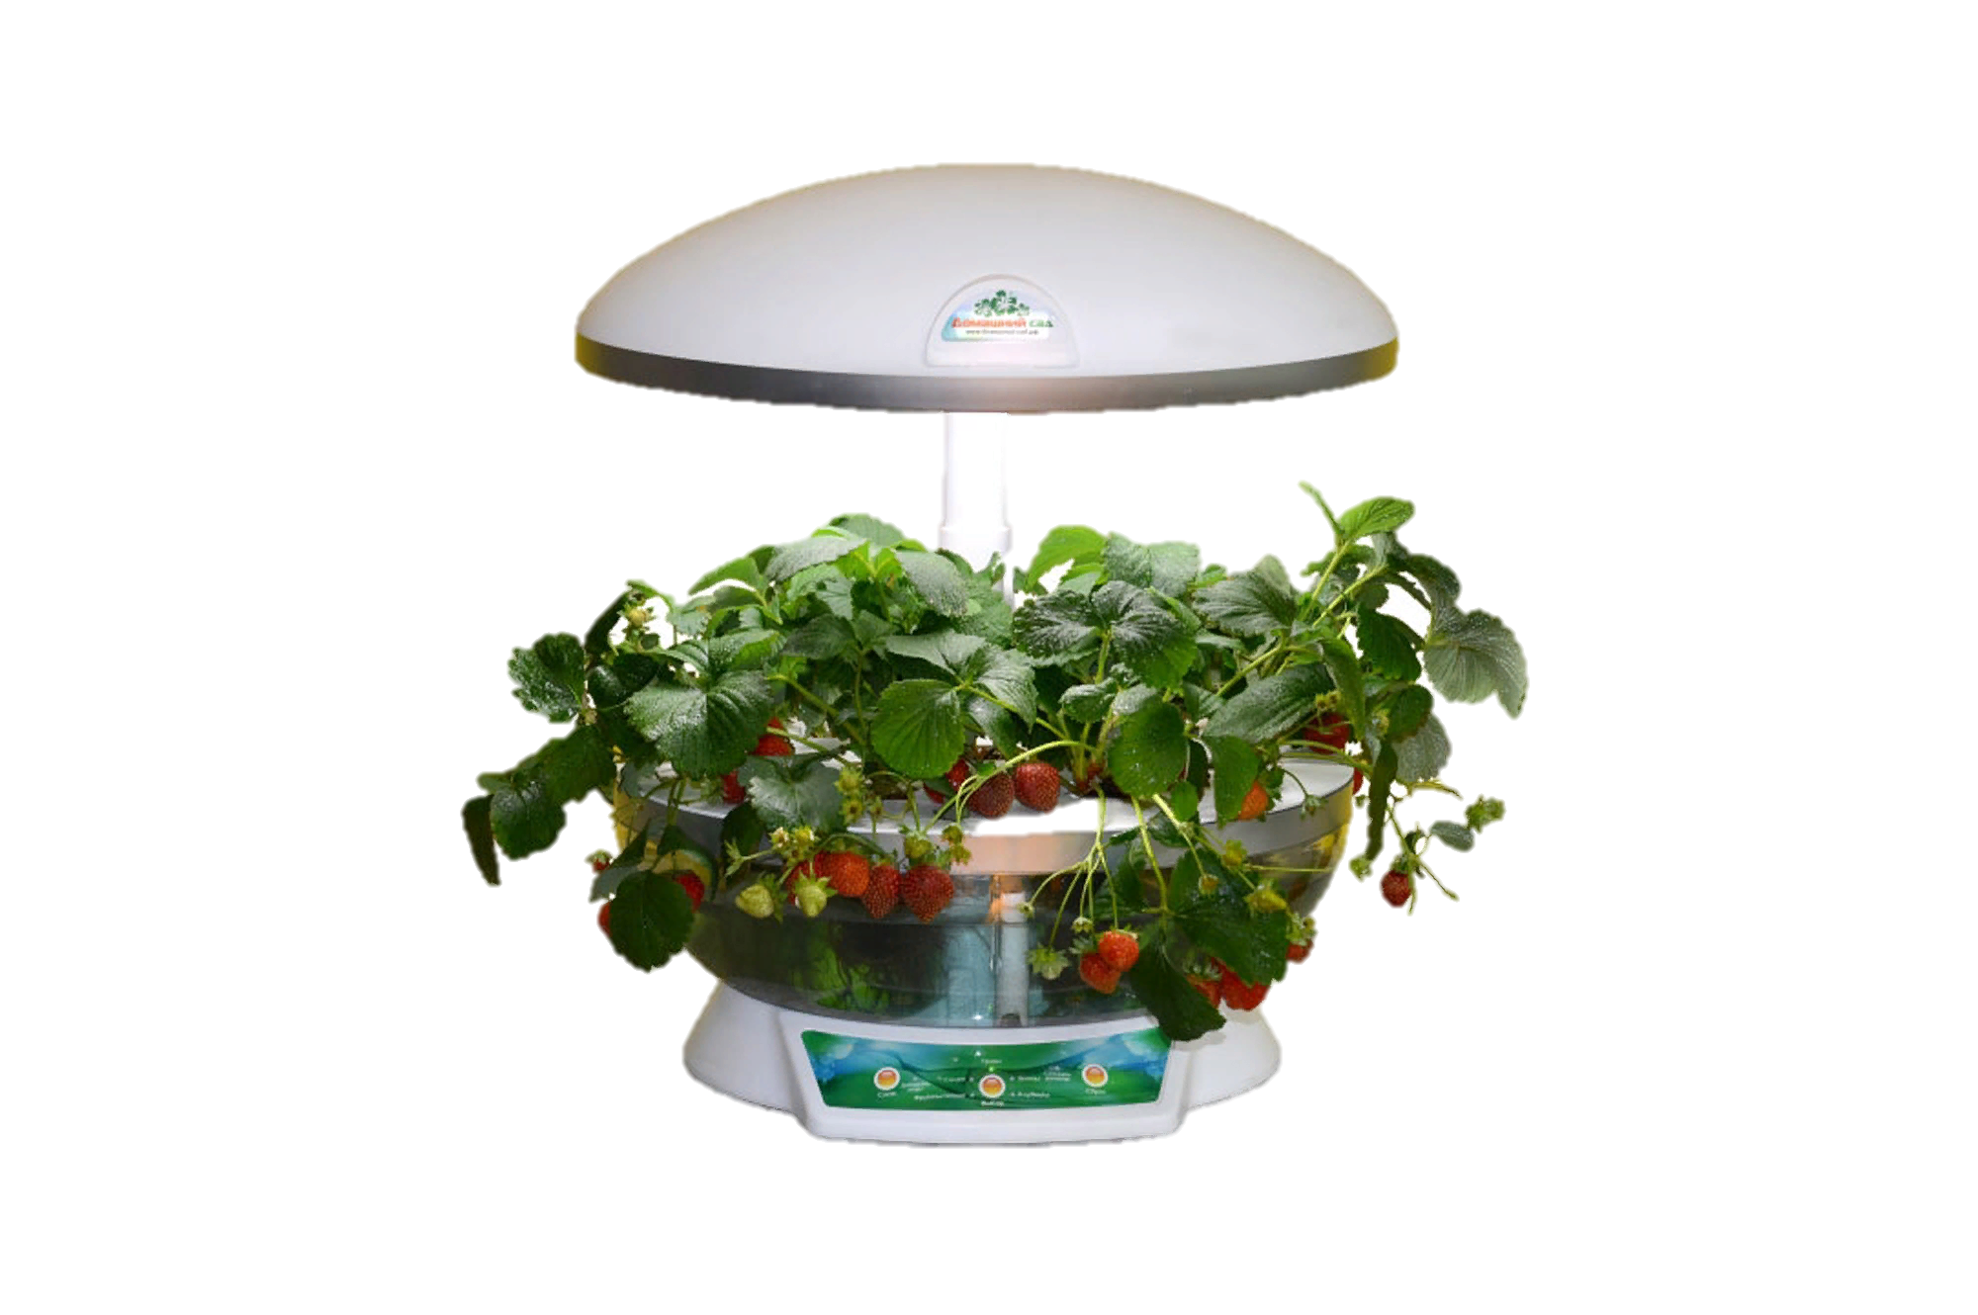
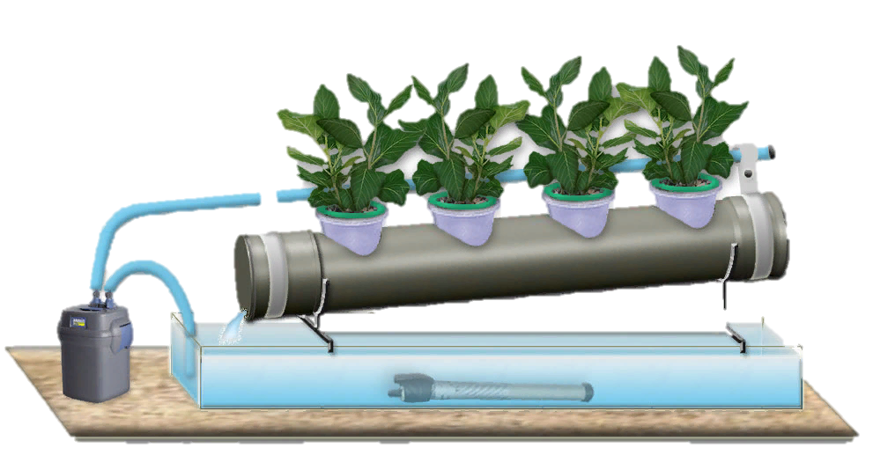
Ввиду активного развития метода, гидропонные системы становятся все более эффективными и все более доступными.
Например, сегодня в гидропонике используется пластмасса, что позволило отказаться от металлических труб, емкостей и других комплектующих.
Таким образом, установки стали менее громоздкими, более дешевыми и безопасными, так как все материалы, используемые в установках, нетоксичны и безопасны как для человеческого здоровья, так и для животных и растений.

Slide 13
Основная роль гидропоники в современном сельском хозяйстве заключается в экономии площади, но при этом и в повышении показателей урожая.
урожай картофеля с одной сотки больше на 200-300 килограмм
куст томатов дает на 15-20% больше плодов
зелень растет практически вдвое быстрее.
При всем этом повышается не только количество, но и качество плодов.
Использование гидропоники позволяет сегодня привести в гораздо более приемлемый вид экономические показатели, касающиеся сельскохозяйственной продукции. Эксперты сходятся во мнении, что за гидропоникой — будущее.

